Slide 1
التعريف بسورة الأعراف
الوحدة: الثالثة (سورة الأعراف)
الصفحة:
50
معلم المادة:
أستاذ أحمد جمعان الغامدي

Slide 2
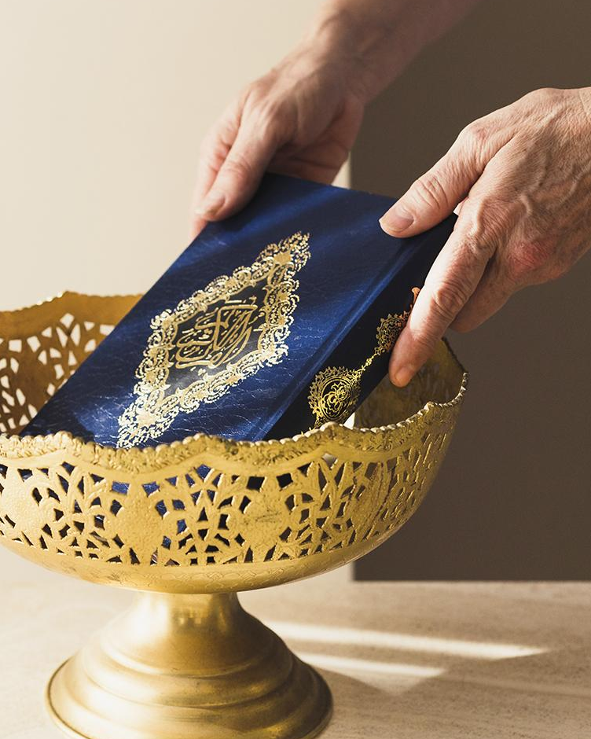
ما سنأخذه في الدرس :
التعريف بالسورة
أبرز موضوعات السورة

Slide 3
التعريف بالسورة
أولاً:

Slide 4
التعريف بالسورة
1- سميت سورة الأعراف بهذا الاسم لورود لفظ (الأعراف) فيها، قال تعالى:
﴿ وَعَلَى الْأَعْرَافِ رِجَالٌ يَعْرِفُونَ كُلًّا بِسِيمَاهُمْ ﴾
سورة الأعراف
2- عدد آيات السورة (206) وهي مكية، إلا الآيات من
(163-170) فمدنية.

Slide 5
أبرز موضوعات السورة
ثانياً:

Slide 6
أبرز موضوعات السورة
التوحيد والرسالة.
البعث والجنة والنار.
قصص الأنبياء والأمم السابقة.
معالجة بعض القضايا الاجتماعية.
ذكر بعض الآداب والأخلاق الإسلامية.
بيان خطورة المعاصي والإعراض عن طاعة الله.
سورة الأعراف

Slide 7
أبرز موضوعات السورة
نشاط
ما الحكمة من إيراد القصص القرآنية ؟
بيان حكمة الله تعالى فيما تضمنه هذه القصص.
بيان عدله تعالى بعقوبة المكذبين.
بيان فضله تعالى بمثوبة المؤمنين.
تسلية النبي صلى الله عليه وسلم عما أصابه من المكذبين له.
سورة الأعراف

Slide 8
أسئلة

Slide 9
اسئلة
س 2
س 1
من موضوعات سورة الأعراف ....... ؟
عدد آيات سورة الأعراف هي .......... ؟
أ
البعث والجنة والنار
أ
200 آية
ب
التوحيد والرسالة
ب
206 آية
ج
قصص الأنبياء والأمم السابقة
ج
106 آية
د
جميع ما سبق
د
201 آية

Slide 10
اسئلة
س 4
س 3
سورة الأعراف مكية إلا الآيات من (163-170) مدنية ؟
سميت سورة الأعراف بهذا الاسم لورود لفظ (الأعراف) فيها ؟

Slide 11
انتهى الدرس
معلم المادة:
أ. أحمد جمعان الغامدي
عمل الطلاب:
-مازن إياد أبوزيد
-محمد علي باخشوين
-محمد مراد أبوزيد

